Slide 1
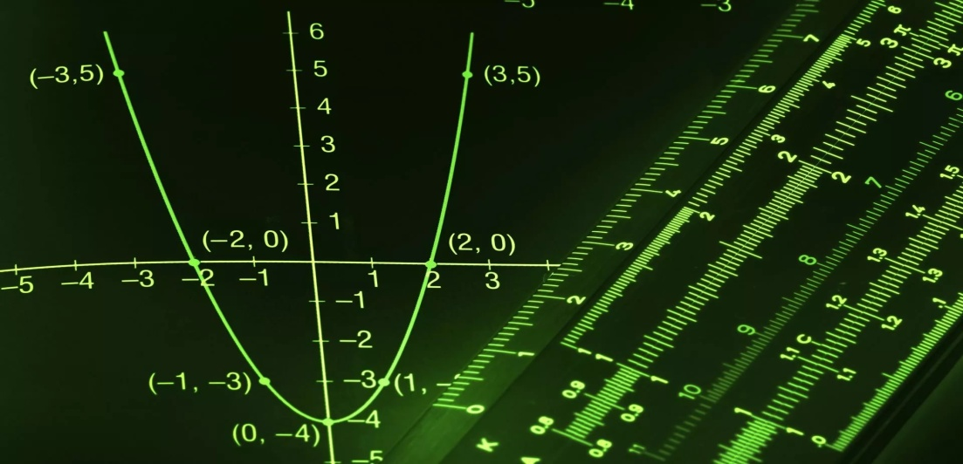
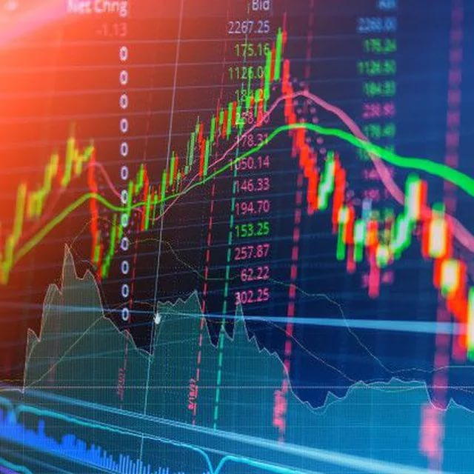
Игра «В мире функций»

Slide 2
План игры
1
Узнай, что на рисунке
2
Тест «Элементарные функции»
Что мы знаем о функциях
3
Соотнеси график с формулой
4
5
Финальный раунд

Slide 3
1 раунд «Узнай, что на рисунке»
Каждая команда выбирает 2 человека, которые работают либо за отдельным компьютером, либо используют смартфон.
На устройстве должен быть выполнен вход в Google-аккаунт, который вы сообщили организатору игры.
По ссылке, которую вы получили в чате ВК, откройте google-документ «Узнай, что на рисунке».
Выполните задание.
Максимальное время выполнения задания – 30 минут.

Slide 4
3 раунд «Что мы знаем о функциях»
Ребусы | Из истории… | Не только в математике | Считаем устно
10
10
10
10
20
20
20
20
30
30
30
30
40
40
40
40
50
50
50
50

Slide 5
Ребусы
10
Парабола

Slide 6
Ребусы
20
Ордината

Slide 7
Ребусы
30
Формула

Slide 8
Ребусы
40
Гипербола

Slide 9
Ребусы
50
Абсцисса

Slide 10
Из истории…
10
Французский философ, математик и физик. Он одним из первых пытался дать точное определение функции. В его работах появляется представление о переменной величине и прямоугольной системе координат. Именно этому математику принадлежит идея обозначать переменные буквами x, y, z.
Р.Декарт

Slide 11
Из истории…
20
Швейцарский, немецкий и российский математик и механик. Дал окончательную формулировку определения функции с аналитической точки зрения в 1748 году.
Л.Эйлер

Slide 12
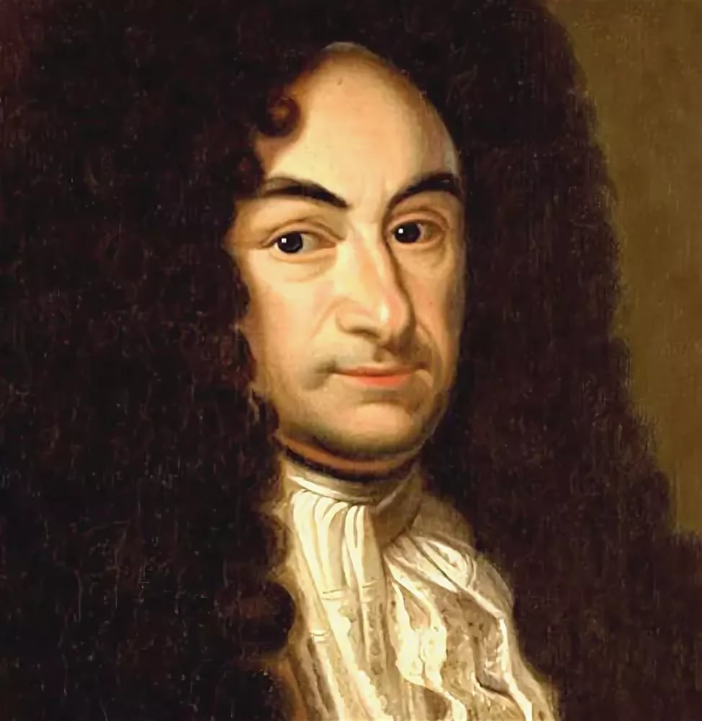
Из истории…
30
Немецкий математик, физик, философ, изобретатель и историк. Начал употреблять слово «функция» с 1673 года. В 1698 году именно он ввел в употребление такие термины как «переменная», «константа». Его имя носит формула для вычисления определенных интегралов
Г.В.Лейбниц

Slide 13
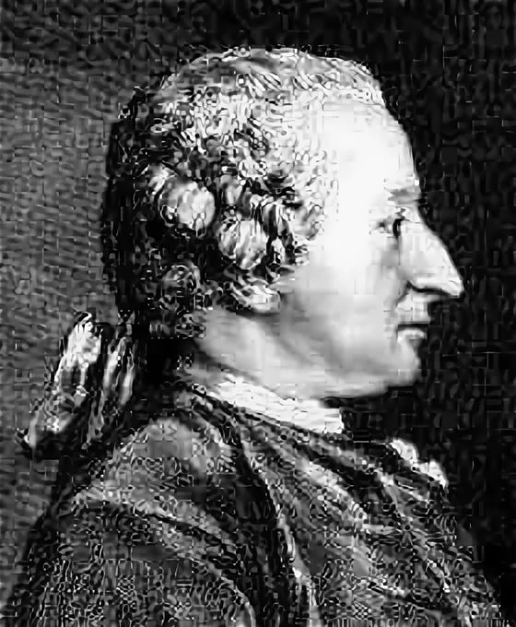
Из истории…
40
Французский математик, живший в XVIII веке. Свою первую научную работу он написал в 13-летнем возрасте. Именно этот математик первым обозначал в своих трудах функцию символом f.
А.К.Клеро

Slide 14
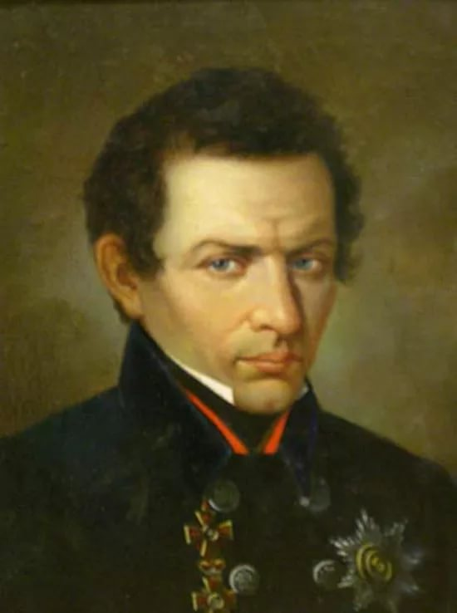
Из истории…
50
Русский математик, один из создателей неевклидовой геометрии. Описание функции, совпадающее с современным, встречается уже в учебниках математики начала XIX в. Активным сторонником такого понимания функции был наш соотечественник.
Н.И.Лобачевский

Slide 15
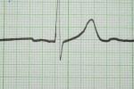
Не только в математике
10
График работы главного органа кровеносной системы человека и животных
Кардиограмма

Slide 16
Не только в математике
20
Угадайте пословицу
«Качество каши можно рассматривать как функцию количества масла в ней»
Кашу маслом не испортишь

Slide 17
Не только в математике
30
Этим термином называют и средство художественного изображения
в литературе, и график некоторой функции
в математике
Гипербола

Slide 18
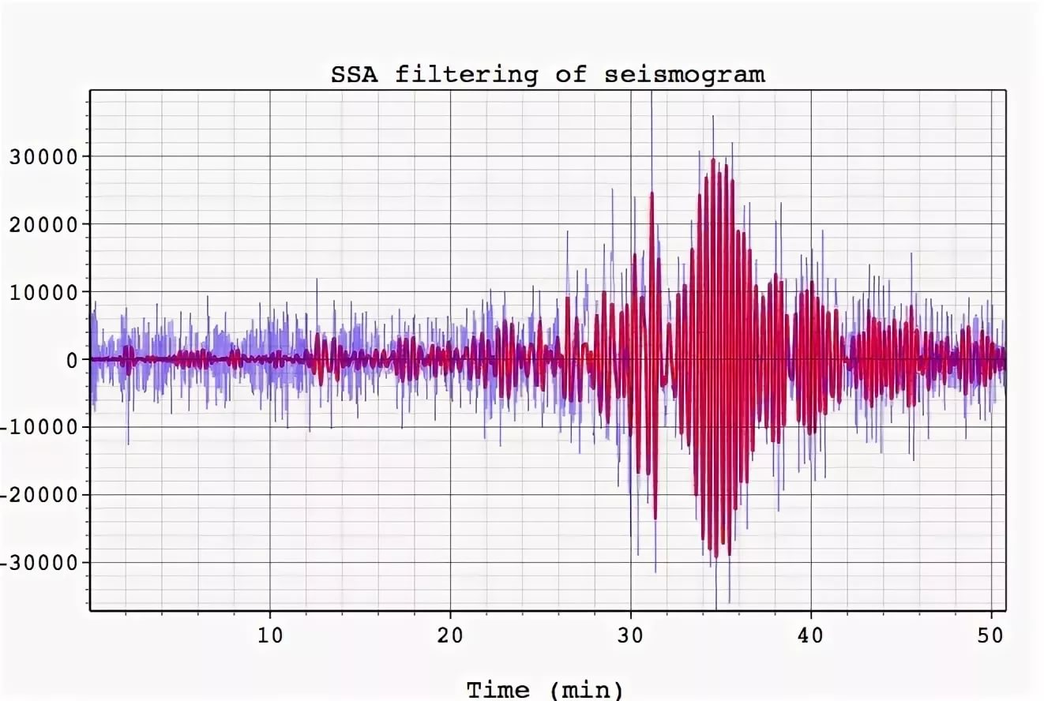
Не только в математике
40
График, показывающий колебания почвы, по которому можно предсказать землетрясения и цунами
Сейсмограмма

Slide 19
Не только в математике
50
Разгадайте анаграмму
М А И Т С О П А Т
Асимптота

Slide 20
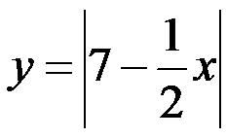
Считаем устно
10
Одна из точек принадлежит
графику функции
Какая именно?
(-4; 5) (-4; -5) (4; 5) (-4; -5)
Точка (4; 5)

Slide 21
Считаем устно
20
Чему равно значение функции
в точке вершины параболы?
-17

Slide 22
Считаем устно
30
Чему равен угловой коэффициент функции прямой пропорциональности, если ее график проходит через точку (-5; 2,5)?
-0,5

Slide 23
Считаем устно
40
Сколько целых чисел принадлежит области определения функции?
11 чисел

Slide 24
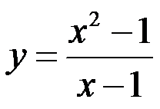
Считаем устно
50
Точка с какими координатами должна быть выколота на графике функции?
Точка (1; 2)

Slide 25
2 раунд – Тест «Элементарные функции»
На свободном компьютере должен быть выполнен вход в Google-аккаунт.
С помощью ссылки, которую вы получите в чате ВК, откройте google-форму «Элементарные функции».
Ответьте на вопросы теста, нажмите кнопку отправить.
Далее можно просмотреть результаты.

Slide 26
4 раунд «Соотнеси график с формулой»
По ссылке, которую вы получили в чате ВК, откройте google-презентацию «Соотнеси график с формулой».
Выполните задание на соответствие.
Ответы внесите на отдельный слайд с названием своей команды.

Slide 27
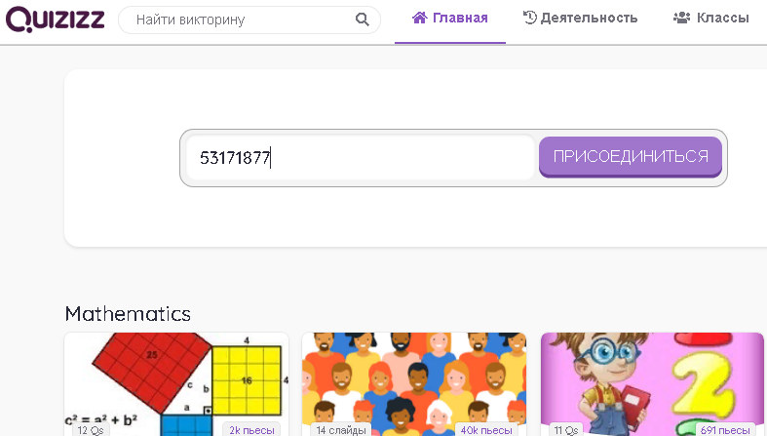
Финальный раунд
1. В поисковой строке браузера наберите https://quizizz.com/
2. В открывшемся окне выберите команду
Enter code
811503
3. Введите код игры и название команды в соответствующих окнах

